Slide 1

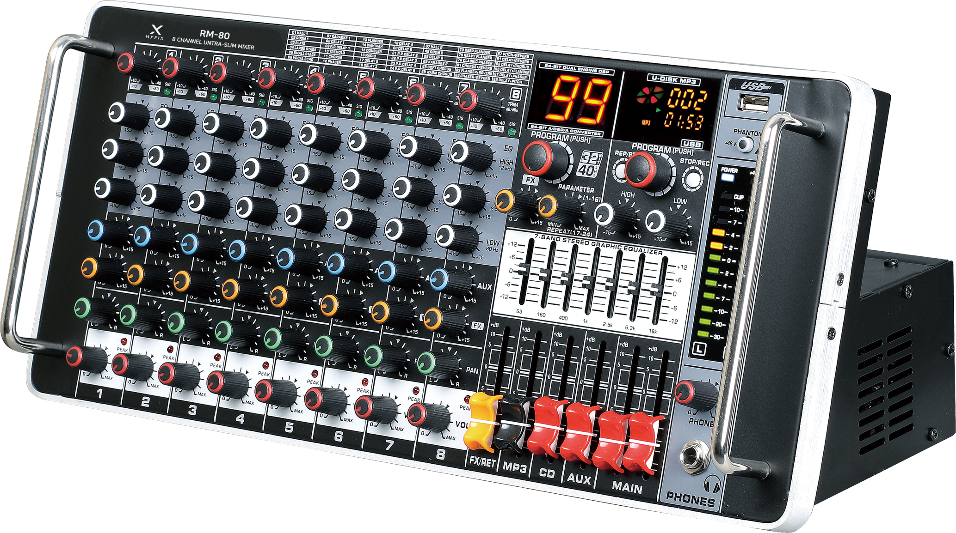

AUDIO MIXER
RM-80
Professional Mixing System
FEATURE
8채널 울트라 슬림 믹서
무선 Bluetooth 재생을 즐기고 MP3에 쉽게 액세스 가능
녹음 기능 내장
듀얼 7밴드 이퀄라이제이션 및 99 DSP 프로세서 내장
녹음 및 헤드폰 모니터링을 위한 전용 출력
SPECIFICATION
항목 | 세부내용
Type | 8CH ULTRA-slim MIXER
Line Channel | 8CH
Channel EQ | 3 BAND
Group Buses | 1 STEREO
MIC | 8
Effect | 99DSP
AUX Send | 1
Output Power Class AB | 30W
Size(WxDxH) | 405 x 182 x 165mm
www.voatek.com
e-mail : voatek@naver.com
Tel : 031-8011-0388

